Slide 1
PROGRAMA NACIONAL DE INTERVENCIÓN DE INFRAESTRUCTURA ESCOLAR
PCM-34-2023
LEGALIZACIÓN DE PREDIOS DE CENTROS EDUCATIVOS

Slide 2
CONVENIO MARCO DE COOPERACIÓN INTERINSTITUCIONAL ENTRE LA PRESIDENCIA DE LA REPÚBLICA DE HONDURAS Y LA ASOCIACIÓN DE MUNICIPIOS DE HONDURAS (AMHON), PARA LA REPARACIÓN Y RECONSTRUCCIÓN DE CENTROS EDUCATIVOS
Para poder acceder a los fondos de la I Fase del Convenio los Alcaldes Municipales se comprometieron a legalizar los predios de Centros Educativos priorizados a favor del Estado a través de la Secretaría de Estado en el Despacho de Educación.
Es necesario obtener evidencia que el proceso de legalización se esta gestionando a lo interno en las Alcaldías Municipales.
Para poder optar a los fondos de la II Fase del Convenio es necesario que la Secretaría de Estado en el Despacho de Educación, cuente con el documento final que acredite la legalización del predio.

Slide 3
DETERMINAR LA NATURALEZA JURÍDICA
Para la Legalización de predios donde están edificados Centros Educativos, es necesario identificar el tipo de naturaleza jurídica del predio.
Lo anterior para conocer el proceso a seguir para la legalización de acuerdo al tipo de naturaleza jurídica.

Slide 4
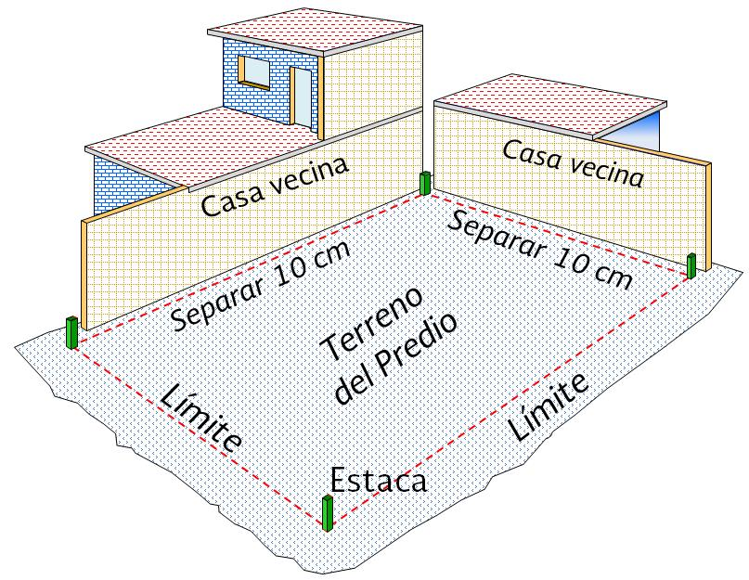
Los tipos de naturaleza jurídica son:
Privado - vía notarial
Ejidal – Alcaldía Municipal
Nacional - INA
Fiscal – vía notarial

Slide 5
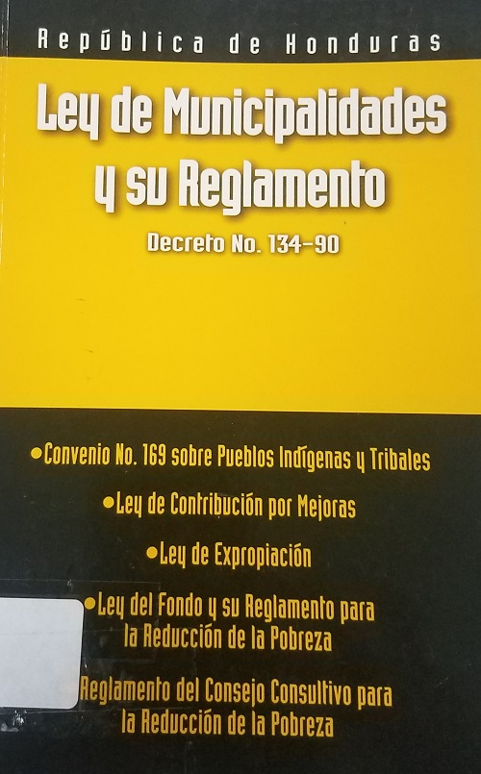
Las Alcaldías Municipales están facultades según el articulo N.70 de la Ley de Municipalidades para poder otorgar Certificado de Dominio Pleno, cuando el predio esta en los ejidos del Municipio.

Slide 6
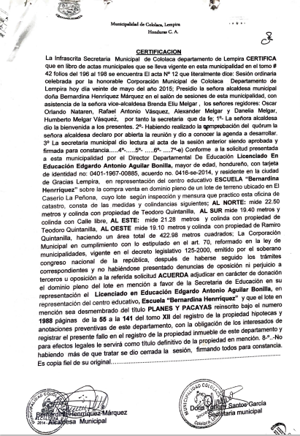
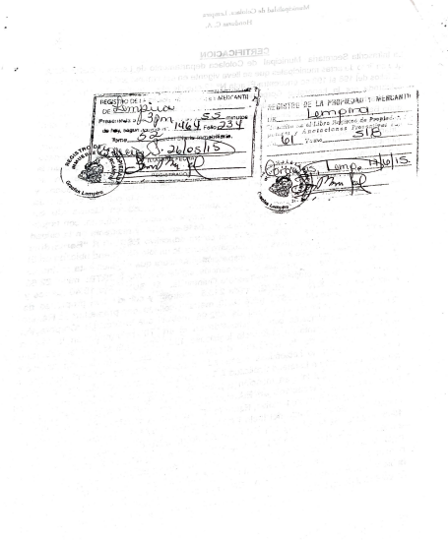
Dominio Pleno:

Slide 7
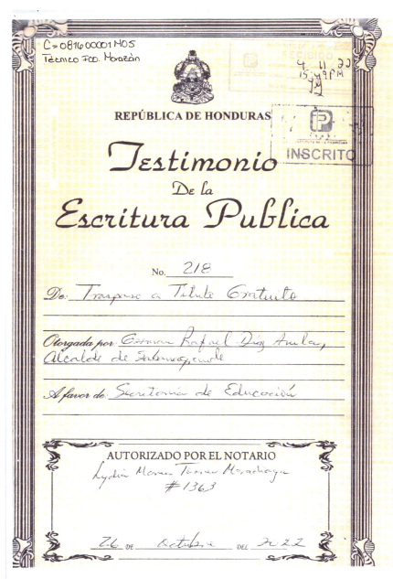
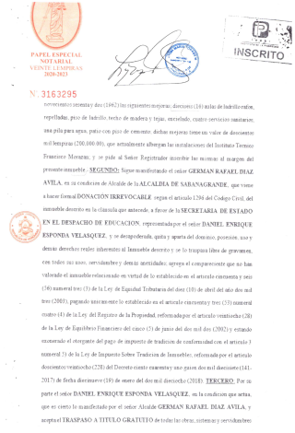
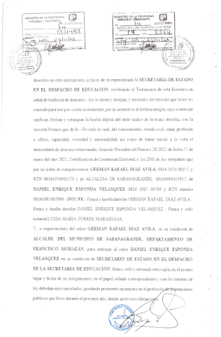
Escritura Pública:

Slide 8
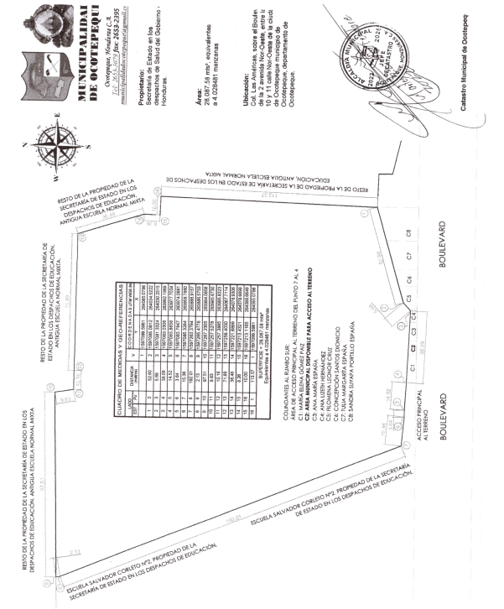
Plano Catastro Municipal:

Slide 9
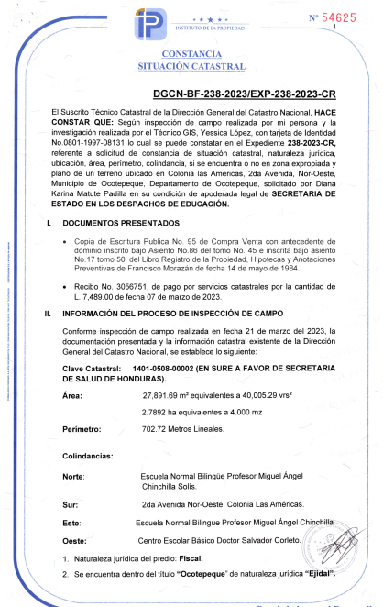
Constancia de Situación Catastral:

